Slide 1
Open Source == Inner Source
DICTU Tech Festival – 25 juni 2026
Tom Ootes, Developer.overheid.nl
Notes:
Goodmorning and welcome to the open source track of the Dutch Government, here on FOST. First let me thank the organization of FOST for hosting us here. I’m very grateful that we’re cooperating on this wonderfull event, and that we can contribute to its program.

Slide 2
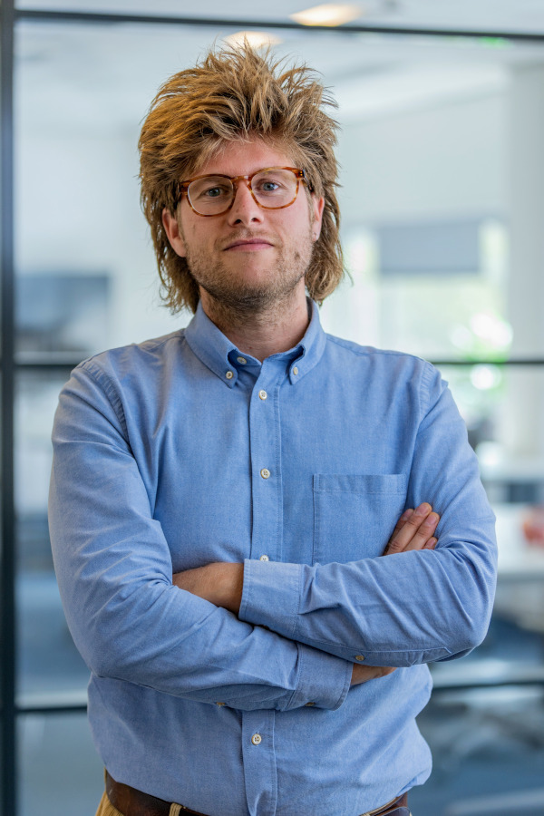
whoami
Tom Ootes
Developer.overheid.nl (2023)
Developer Advocate
Community/ outreach
Music/ indieweb-geek
Lezen biologie
Notes:
I’m Tom Ootes, I’ve been working for the developer portal of the Dutch government for a while now. I started out in 2023 as a front-end developer, currently ive got the role of developer advocate. Which means that I’m responsible for outreach and giving presentations.
I also love making music and I am somewhat of a indieweb geek so I for example love working on the website of my band.
In my spare time I love reading about biology and nature.

Slide 3
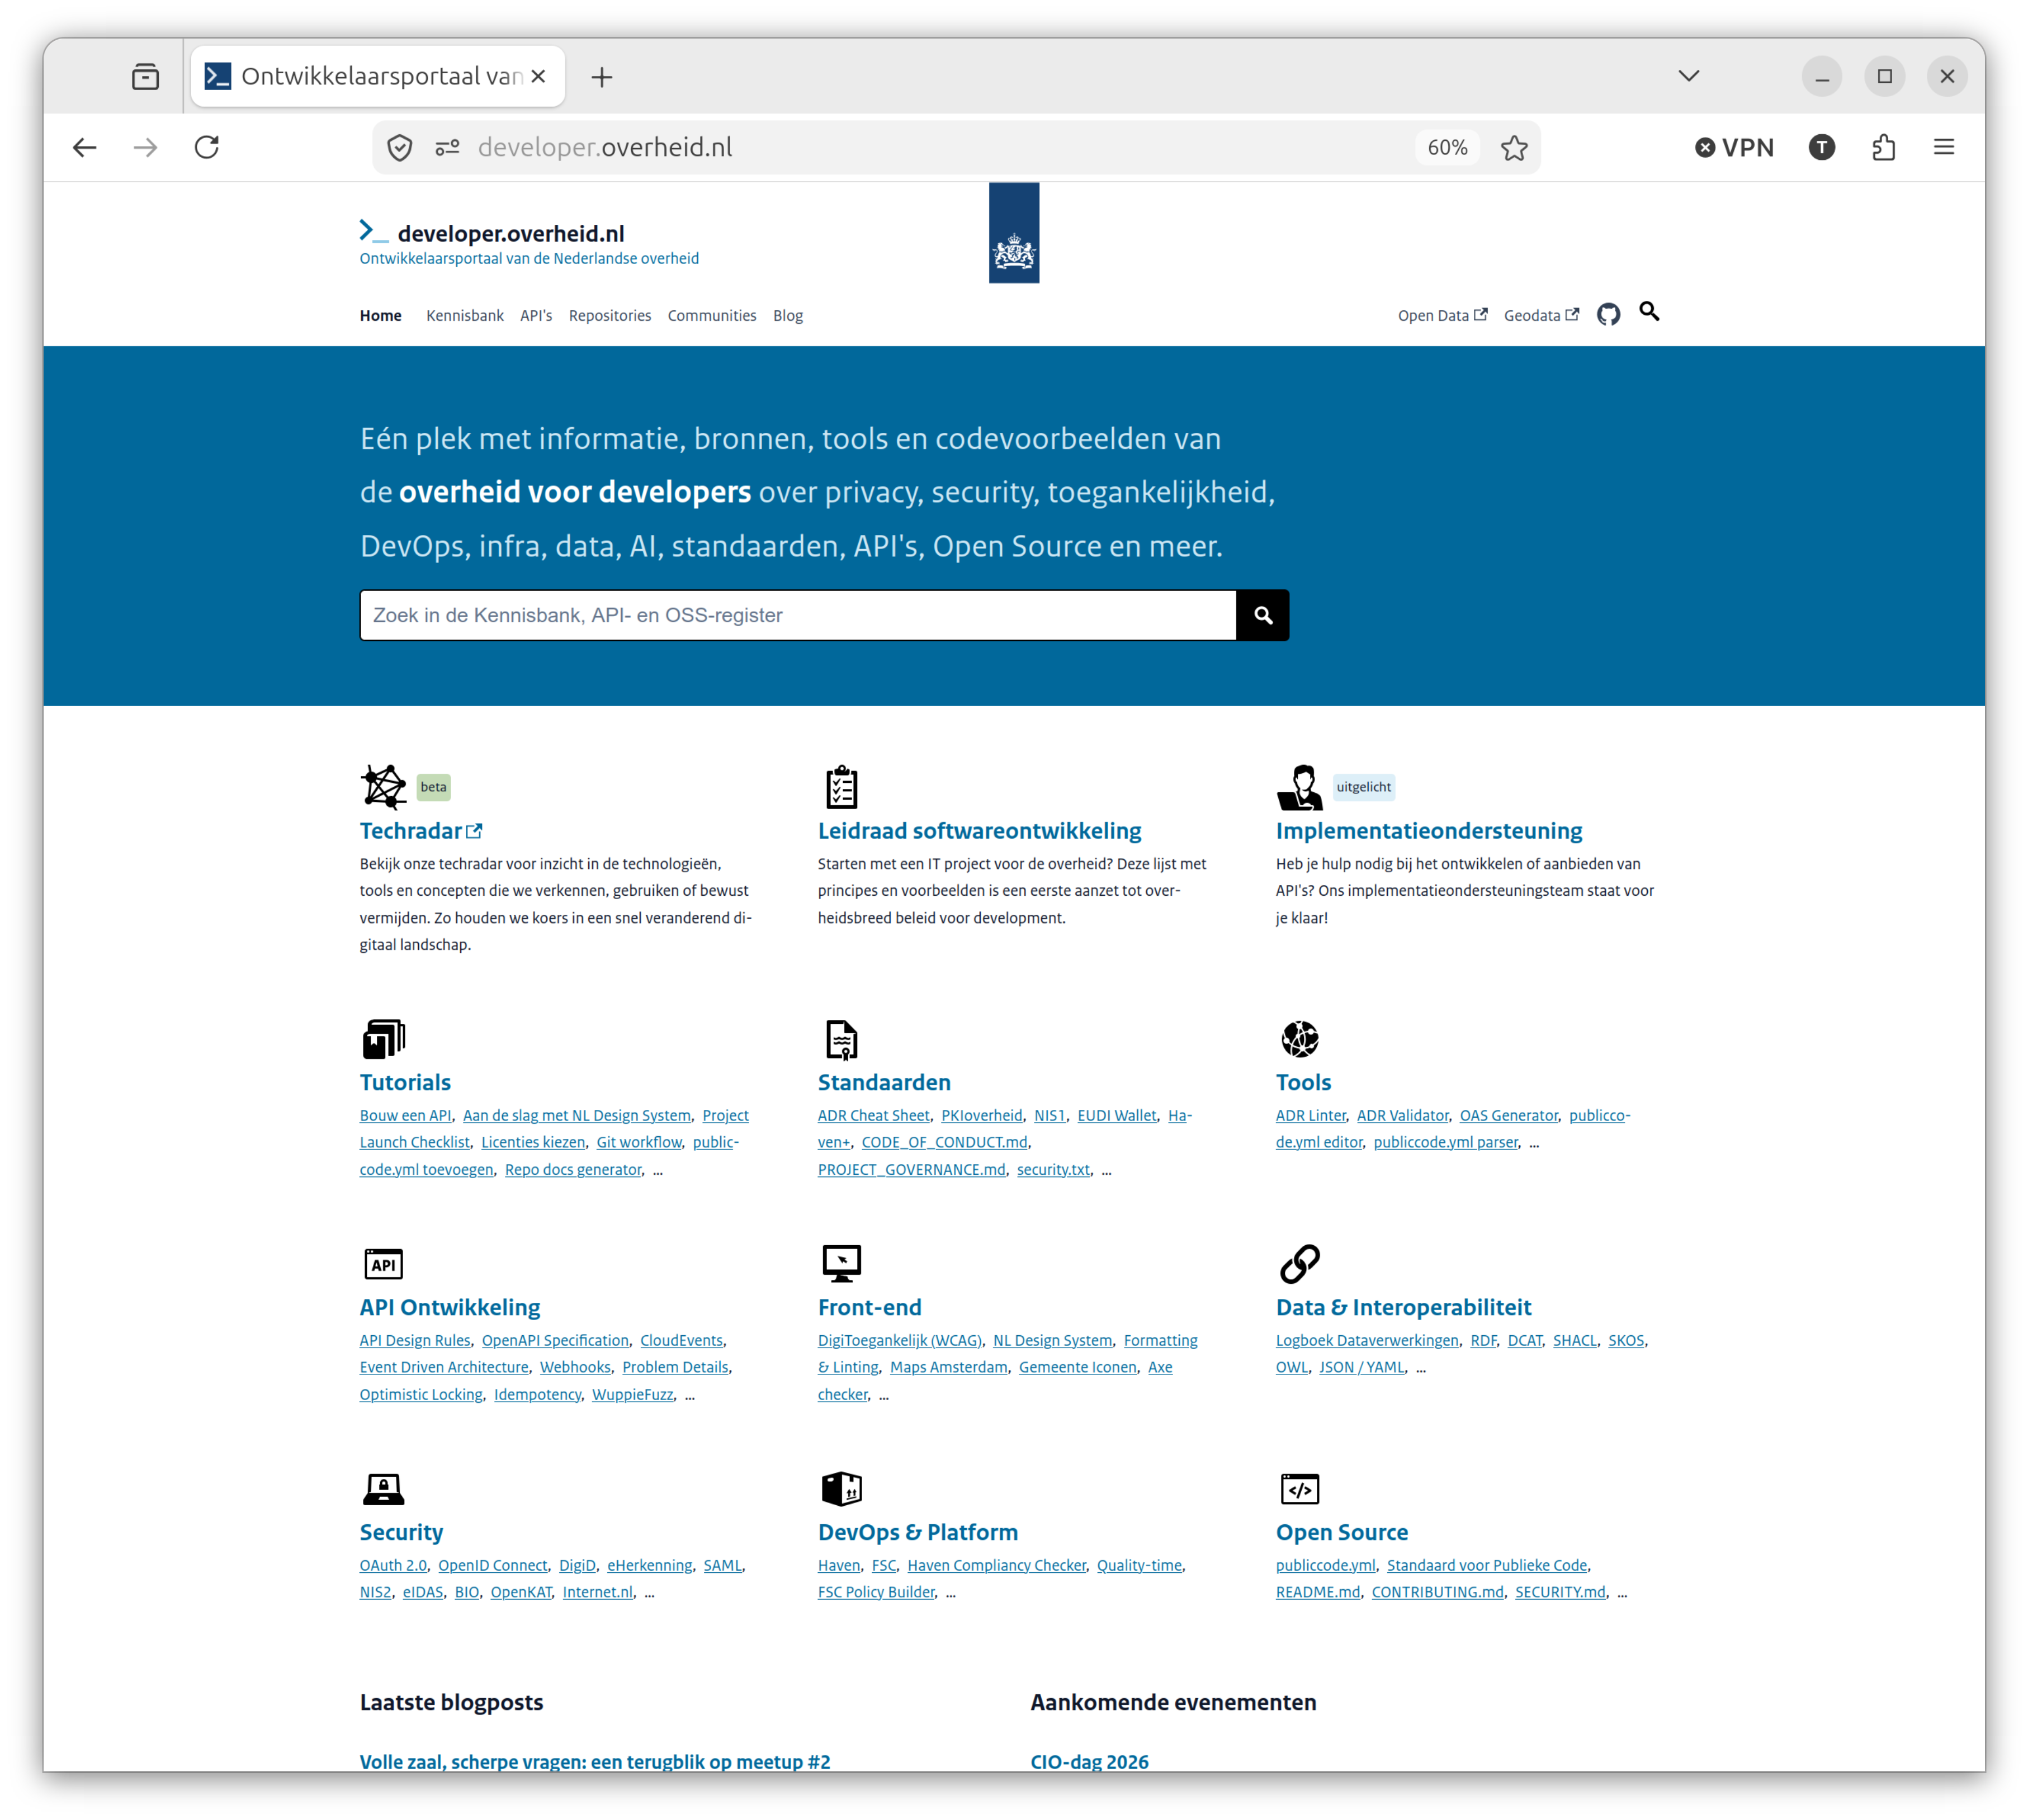

Slide 4
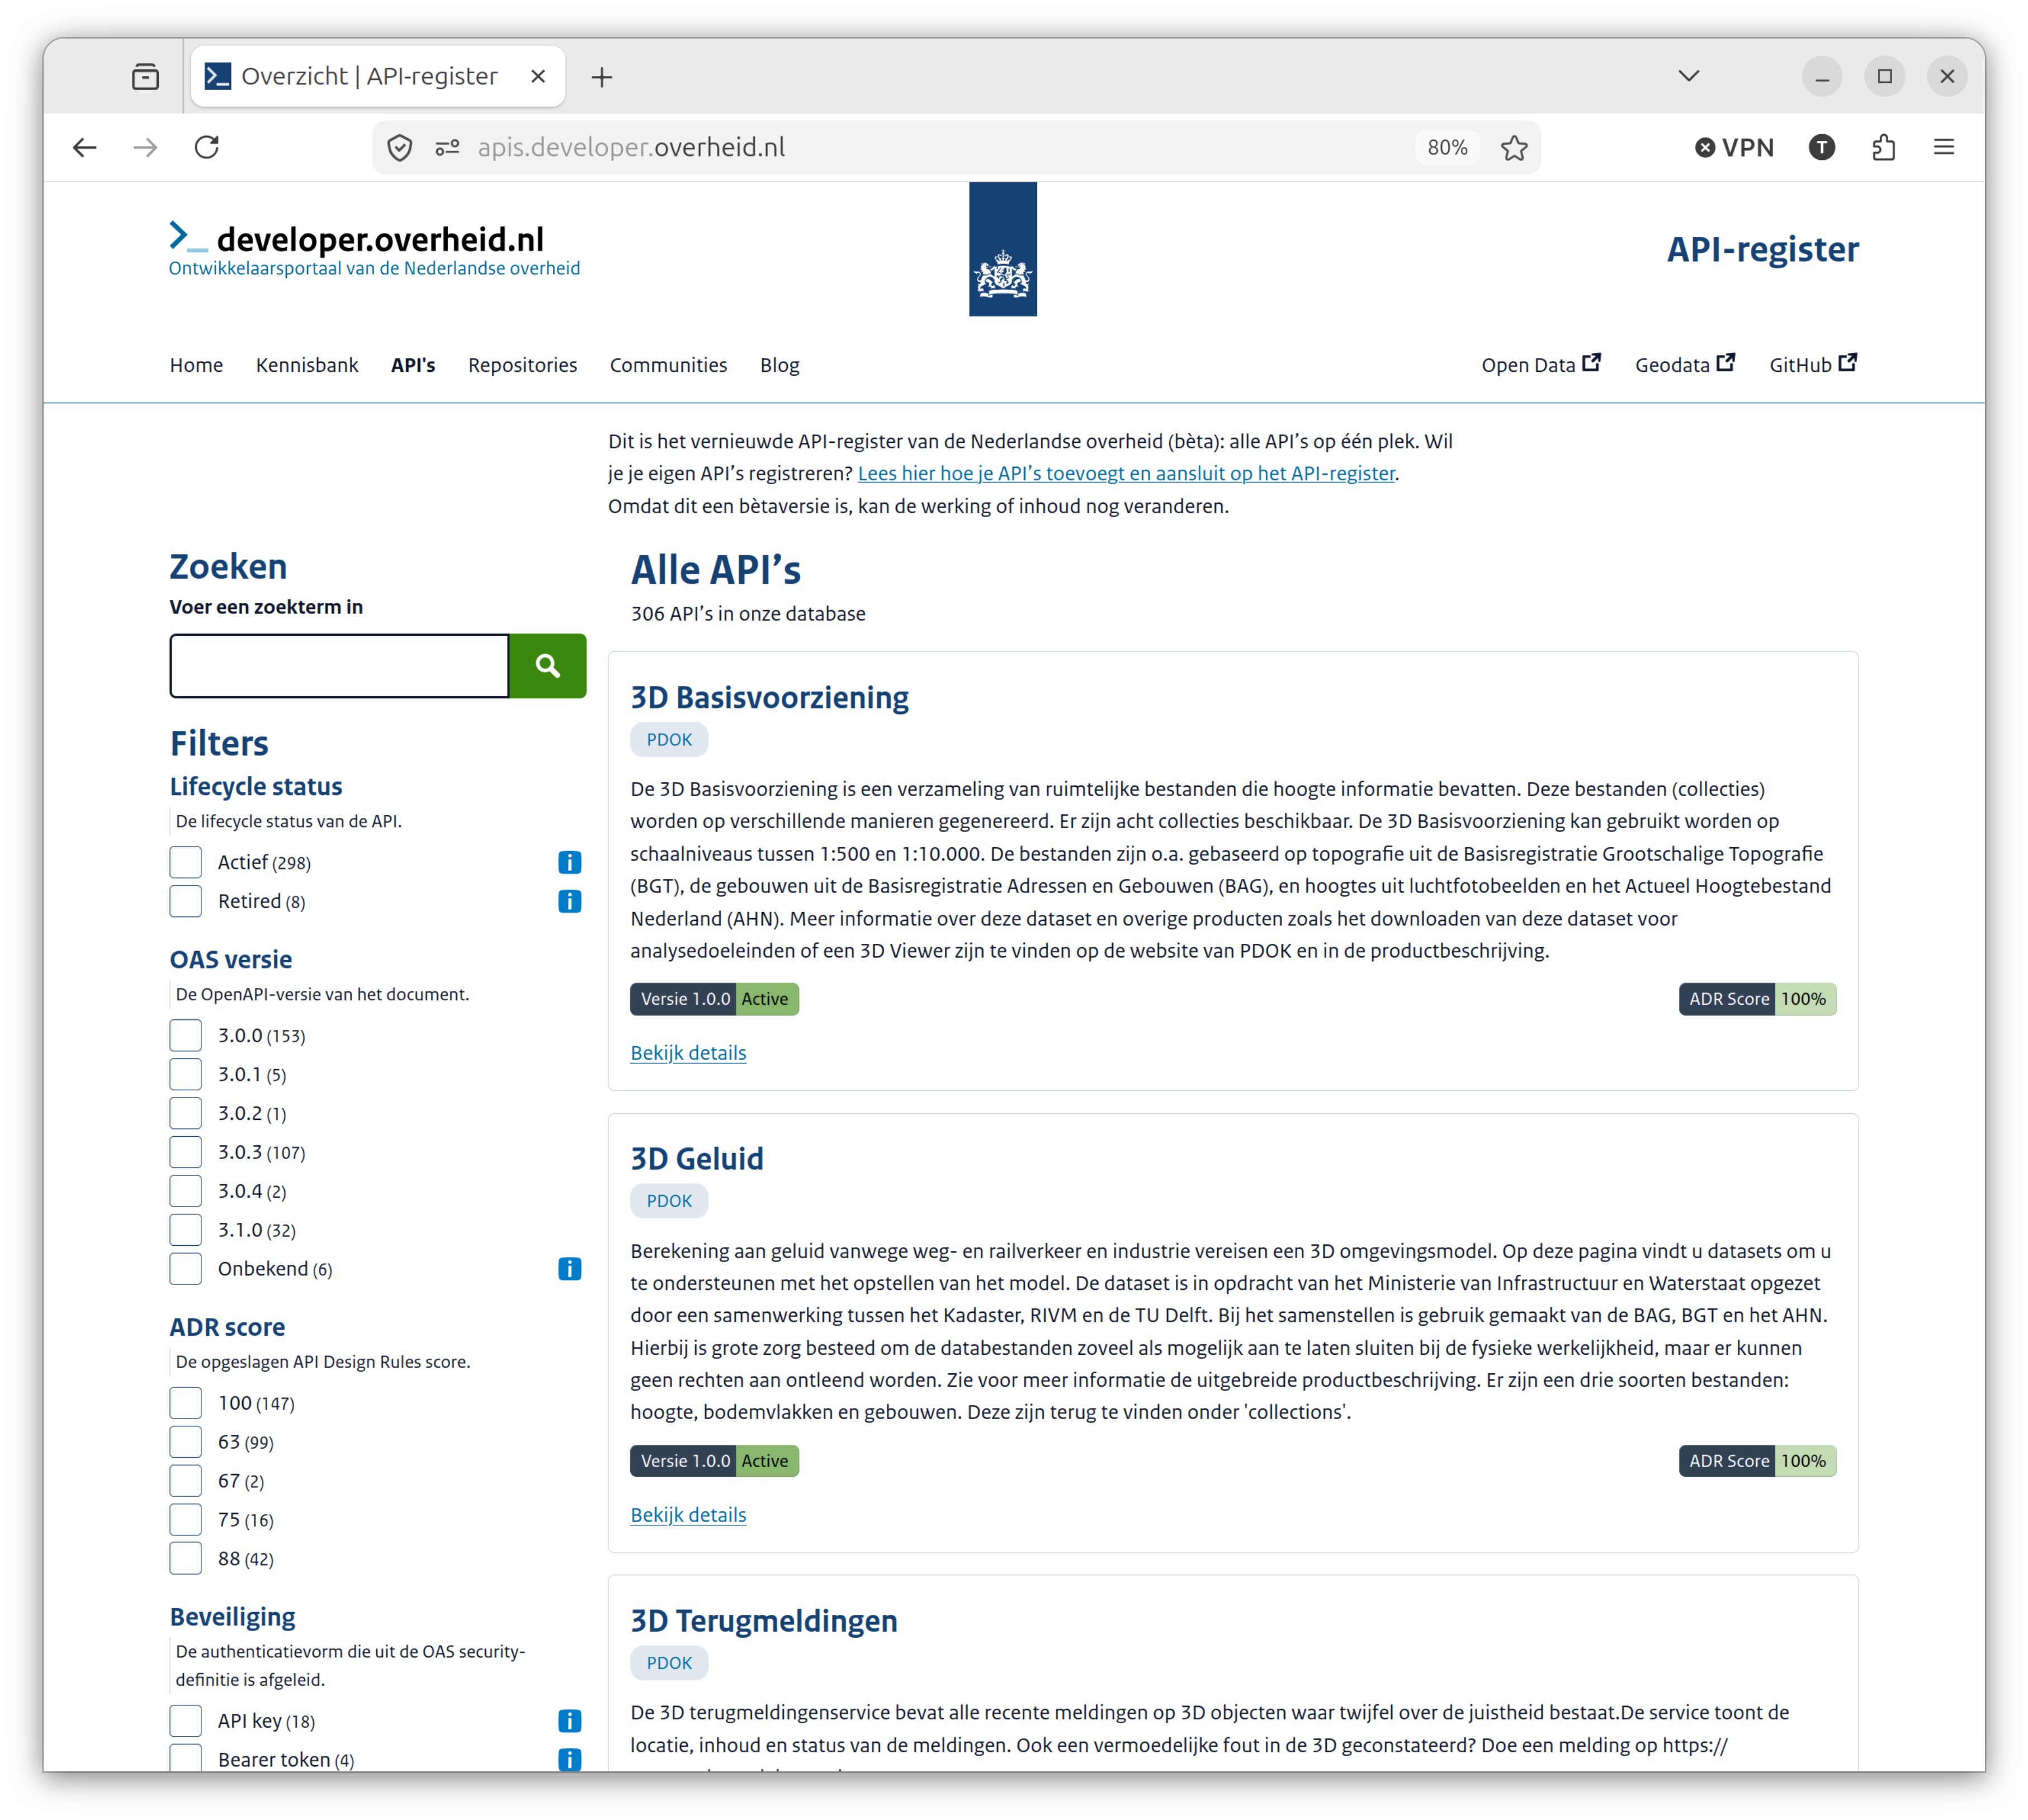

Slide 5
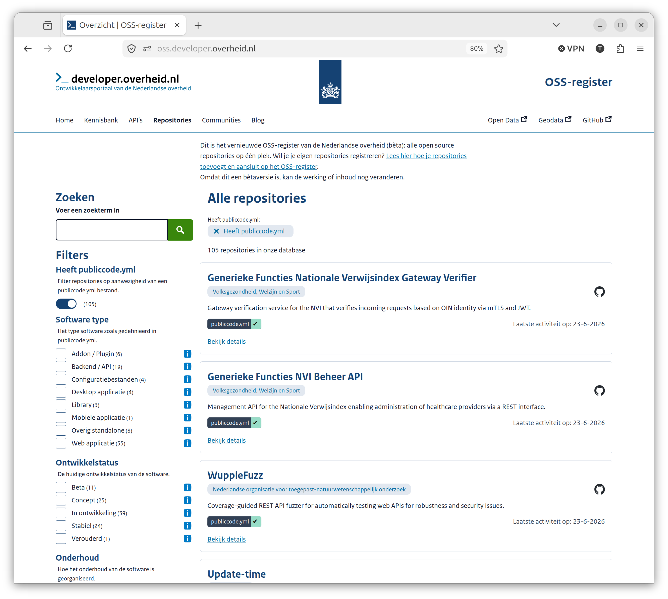

Slide 6
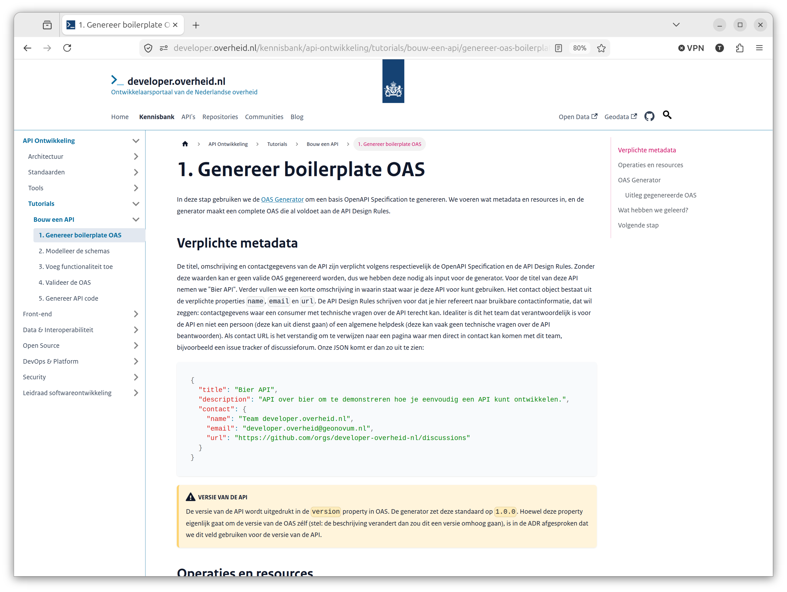

Slide 7
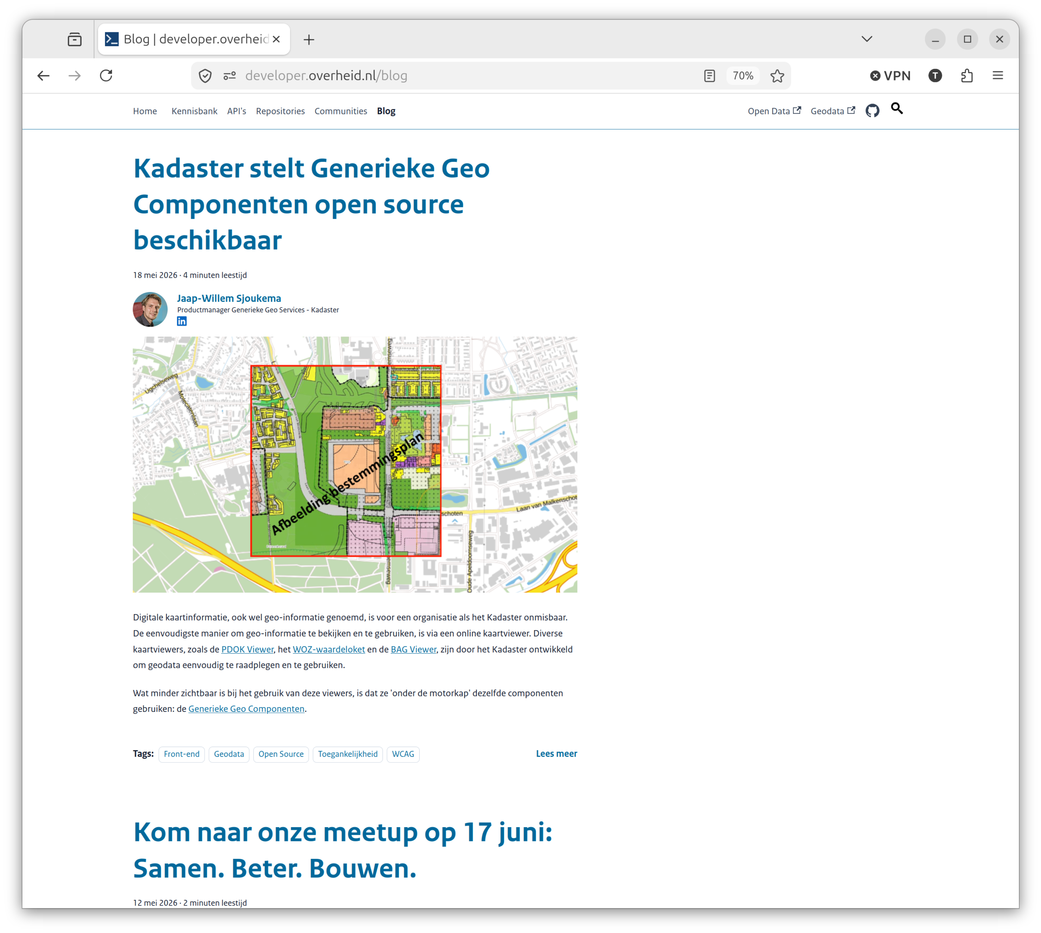

Slide 8
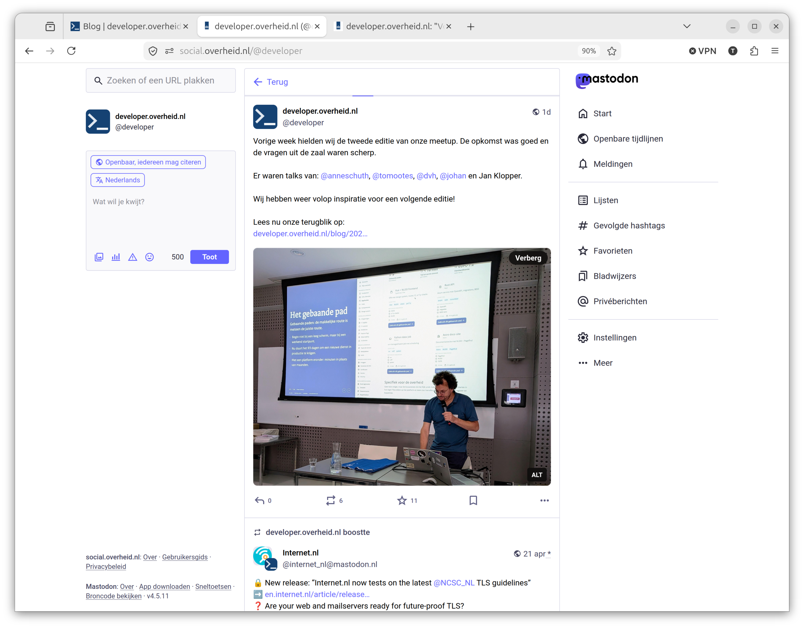

Slide 9
En events!

Slide 10
Agenda
Digitale Soevereiniteit: een recap
Proprietary software: waarom zo problematisch
Open source als oplossing
Inner source
Applicatie-laag
Cloud-laag
Conclusie

Slide 11
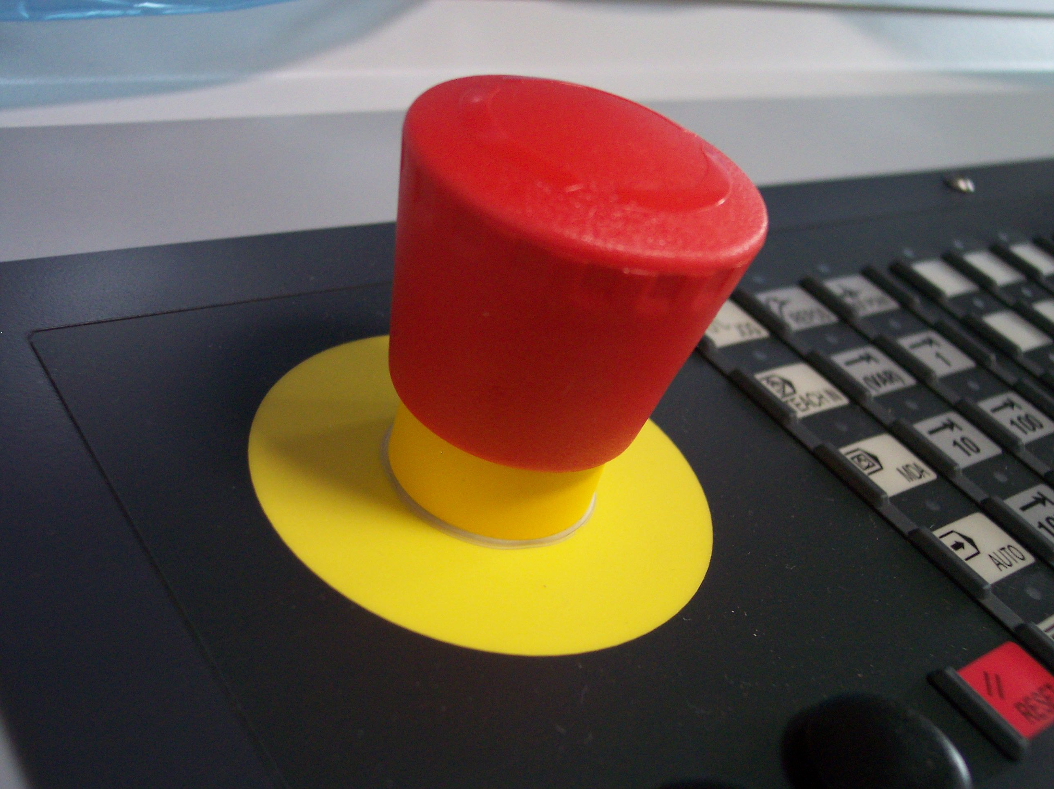
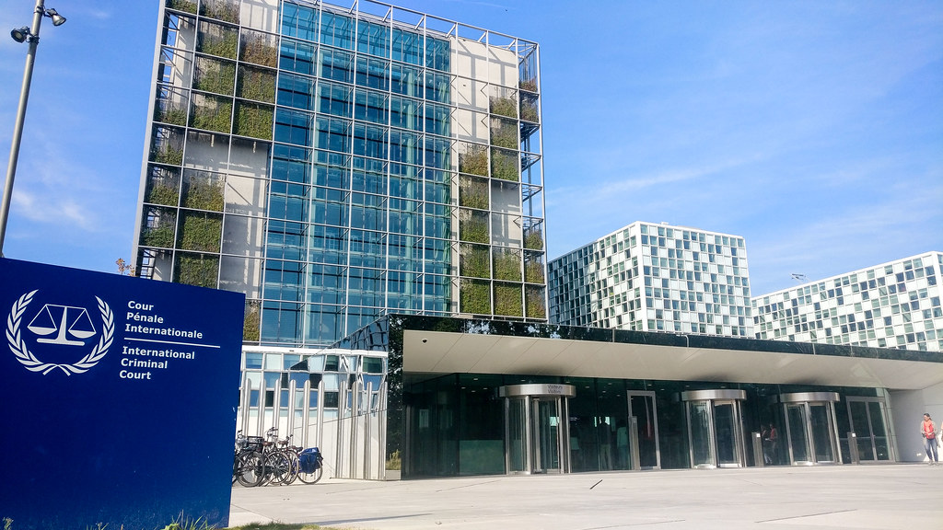
Digitale soevereiniteit: actueel
Notes:
The last 12 months the whole discussion around digital autonomy within the Netherlands has truly exploded. Specific public figures in the digital debate had been calling for action for years,

Slide 12
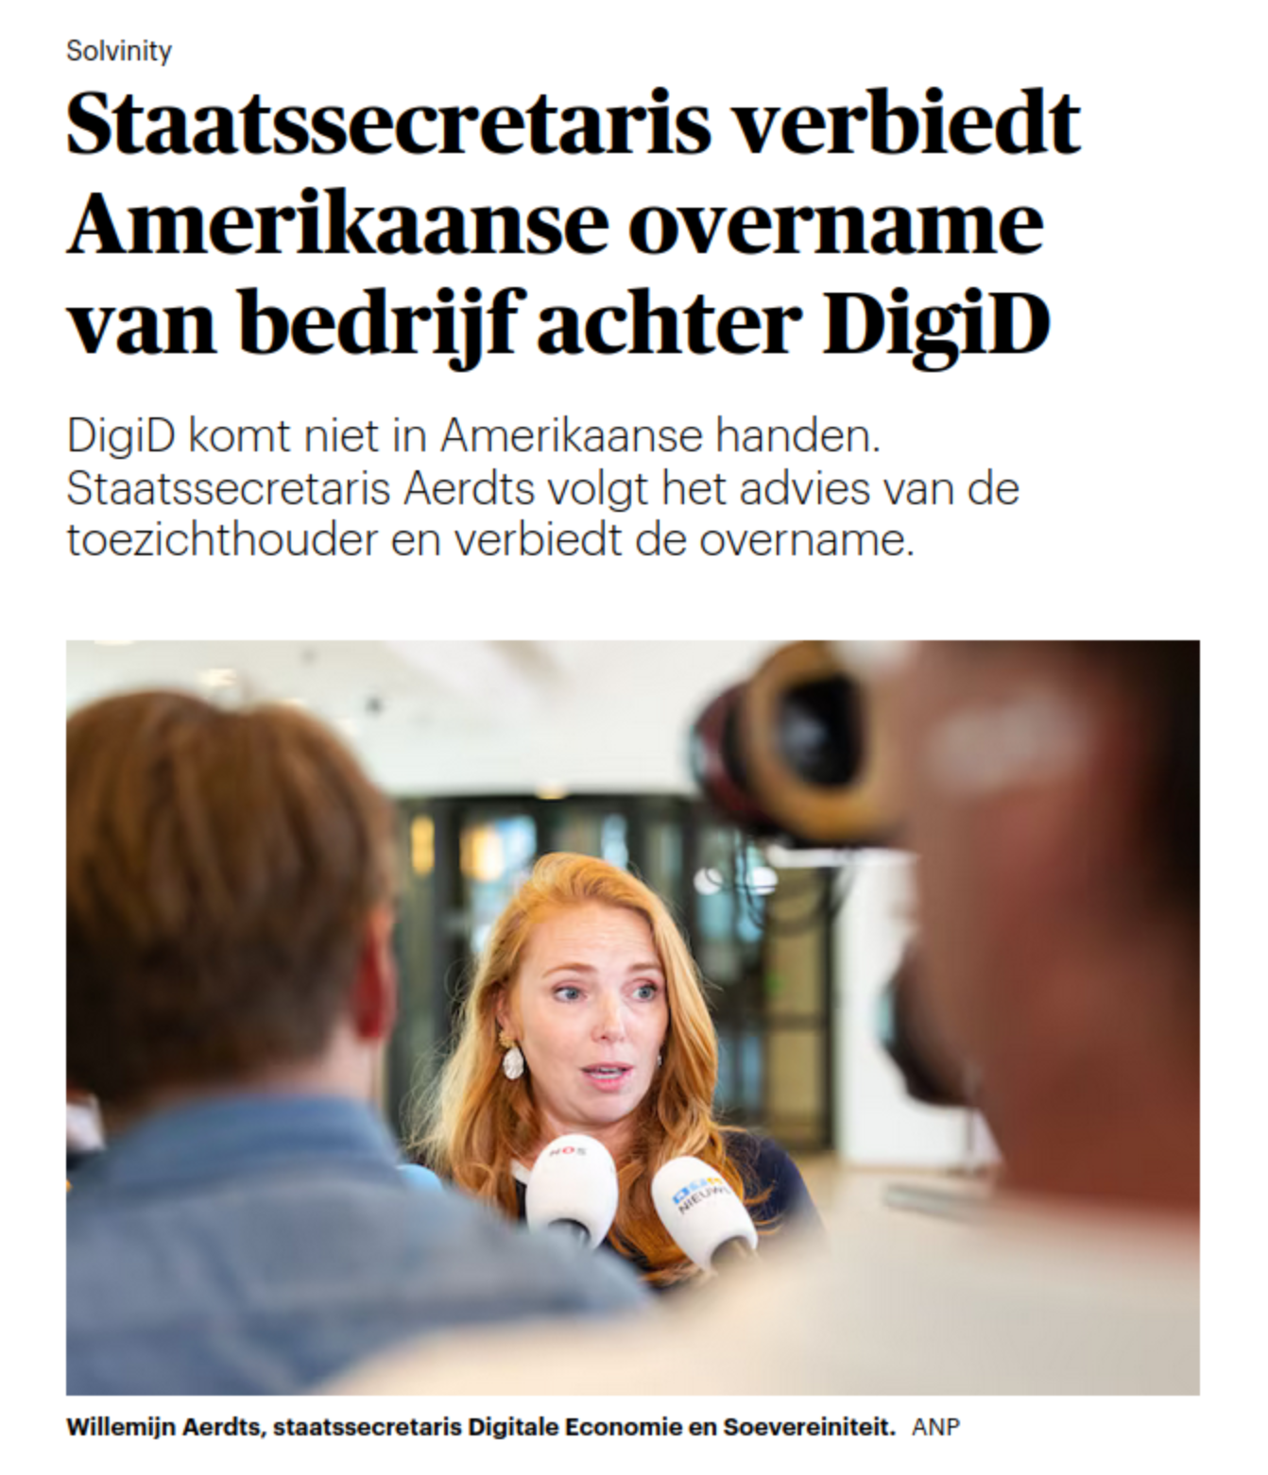
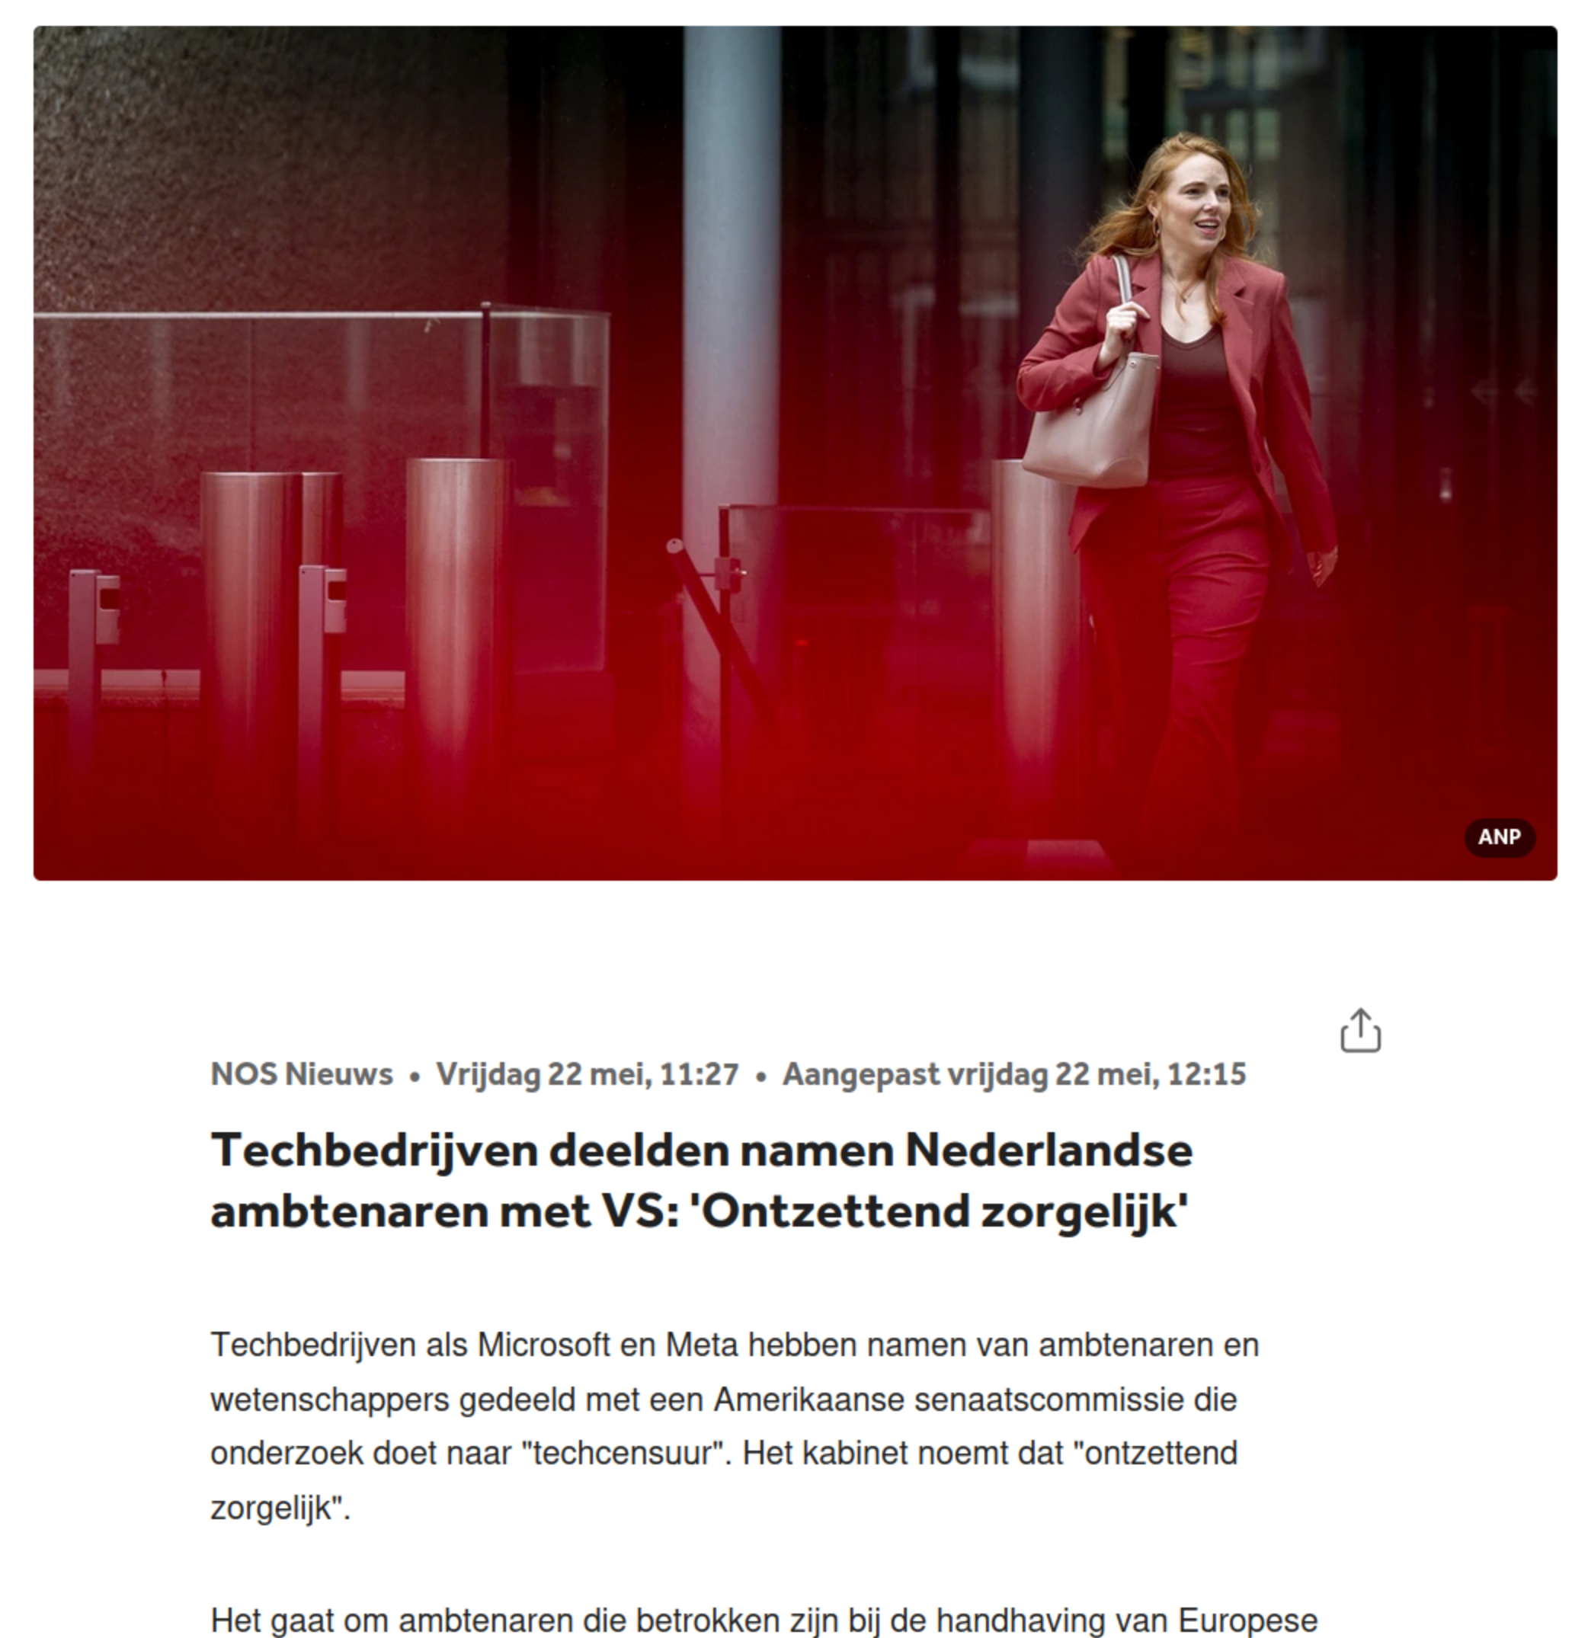
Huidige ontwikkelingen

Slide 13
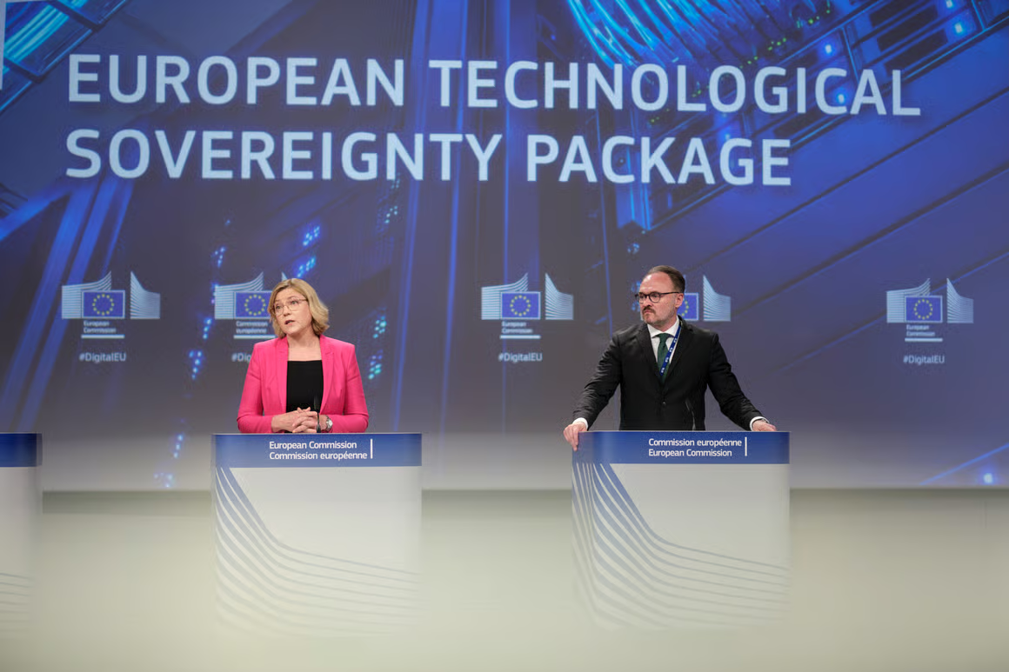
EU: Open Source Strategy
(3 juni)
2 miljard verdeeld over 7 jaar
Investeringen in
  Kritische open source projecten
  Open Source startups
  Kennisontwikkeling

Slide 14
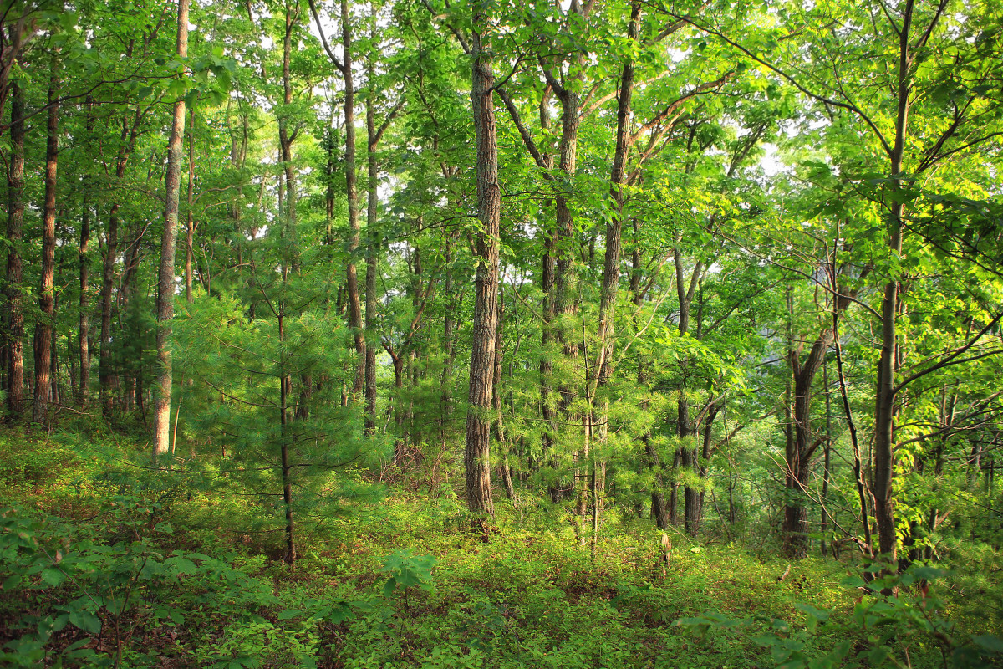
“Digital Commons”
Vertaal als “Meente” van “Gemeente”
Een gemeenschappelijk stuk grond
Metafoor van een bos
Onderhouden door de gemeenschap
Iedereen kan er gebruik van maken
Voorbeelden: Wikipedia, PostgreSQL, Linux

Slide 15
Welke verschijningsvormen?
Projecten/ componenten/ repositories
NL Design System
Gezamelijke tools
Open standaarden
Services/ platforms
Code.overheid.nl
Hosting/ gezamenlijke kubernetes clusters

Slide 16
Andere redenen open sourcen:
WOO verplicht openbaren code
Open, tenzij
Public Money, Public Code

Slide 17
Veel draagvlak; en noodzaak

Slide 18

DICTU doet het goed!
Veel investeringen in Drupal community
Cloud exit-strategie
Toetsingsinstrument soevereiniteit
Dedicated OSPO mensen!?

Slide 19

Properietary: wat was ook alweer het probleem?
Vendor lock-in
  Prijsstijgingen
  Geen invloed roadmap
Geen code-portabiliteit
Black-box (security, ook downstream)
Diplomatiek (chantabel)
Cloud act (data)

Slide 20

Open source: hoe lost het dit op?
Meerdere leveranciers
Zelf contribueren
Communities kunnen forken
Inzichtelijke code
Self hosted of bij leverancier
In europa

Slide 21
Zonder inner source geen open source
Want geen hergebruik!
Notes:
Click to add Notes

Slide 22
Inner source
Tijd beschikbaar ontwikkeling gedeelde projecten
Goede documentatie
20% regel?
Cultuur van samenwerken, community building
Hackathons/ kennisdelings-events
Trek talent aan
Notes:
Click to add Notes

Slide 23
Suggestie!
Inner source register

Slide 24


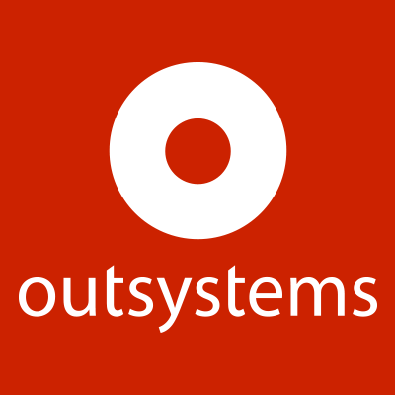
De applicatie-laag: waar wringt het?
Problemen
Geen portabiliteit
Vendor lock-in
Specifiek werkwijze/ soms geen git / nette versionering
Black-box
Eerlijk: geen open source alternatief voor low code
Notes:
Click to add Notes

Slide 25
De applicatie-laag: hoe beter?
Oplossing
Stap voor stap naar open source
Landschap met API’s
LLM’s: sneller leren, sneller bouwen
Begin klein, bouw POC’s
Organiseer hackathons
Notes:
Click to add Notes

Slide 26


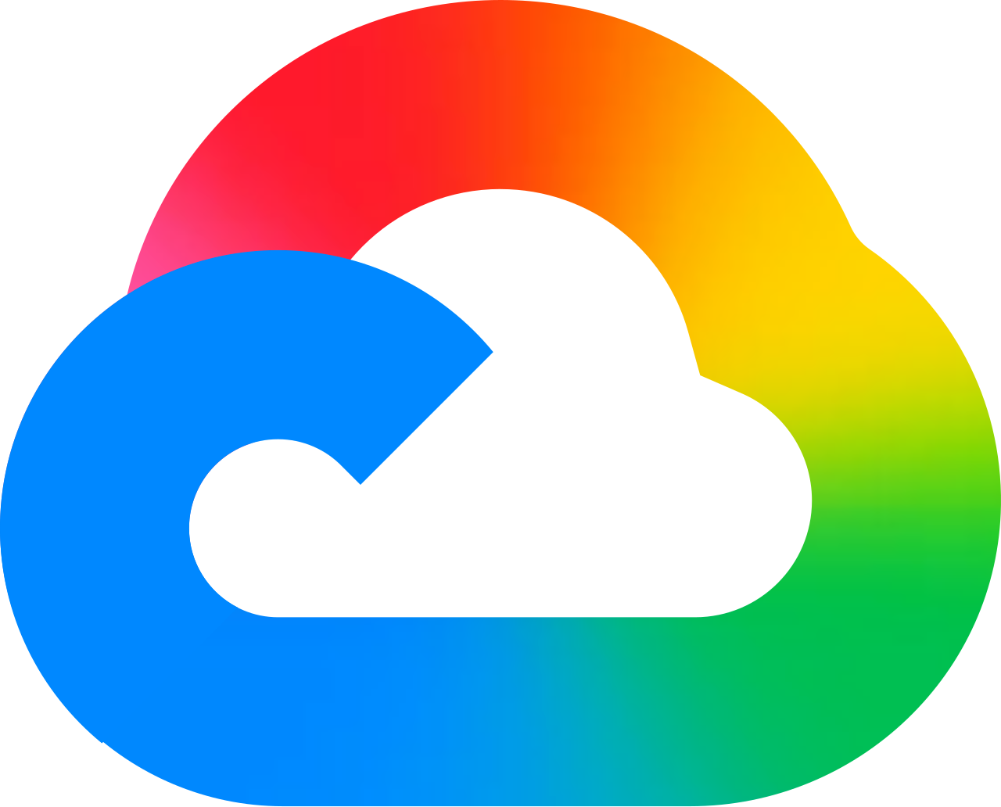
Cloud/hyperscalers: waar wringt het?
Problemen
Out-of-the-box services > aantrekkelijk
Schaalt makkelijk > weinig optimalisatie
Data niet veilig (cloud act)
Diplomatiek (pressiemiddel)
Kosten kunnen oplopen
Oplossing
Vervang out-of-the-box services langzaam voor open source componenten
Uiteindelijk naar gewone Kubernetes
Notes:
Click to add Notes

Slide 27
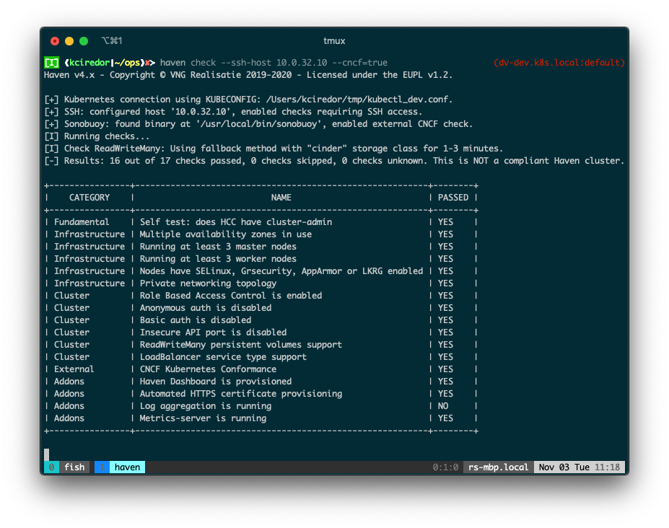
Haven+!
Notes:
Click to add Notes

Slide 28
Dus! Open source:
Bereik je door cultuurverandering
Stap voor stap andere keuzes maken
Is avontuurlijker en leerzamer, leidt ook tot technologische vrijheid.
En onthoud; we hebben momentum!
Notes:
Click to add Notes

Slide 29
Dankjewel!~
Vragen?
Let's stay in touch
📩 tom@ootes.io
🐘 social.codefor.nl/@tomootes
📑 https://ootes.io
Notes:
Click to add Notes

